Slide 1
Tohle byste chytit nechtěli
ŠUSTROVÁ, BURIOVÁ, TVRZOVÁ, BRICHTOVÁ

Slide 2
Lepra (malomocenství)
Infekční onemocnění způsobované bakterií Mycobacterium leprae → napadá periferní nervy a chladnější oblasti těla, jako kůži a sliznice
Nemoc často probíhá bez příznaků a není nijak zvlášť nakažlivá (vyjma kožní formy vytvářející vředy, která je velmi nakažlivá)
Může dojít k rozvinutí její destruktivní formy → ničí lidský imunitní systém a způsobuje znetvořeniny na končetinách a na obličeji
Léčba je dlouhodobá v řádu měsíců či několika let a používají se k ní antibiotika
Počet nakažených výrazně klesá (z 5,2 miliónů lidí v roce 1985 na 200 000 v roce 2011)

Slide 3
Místa výskytu onemocnění
https://cs.wikipedia.org/wiki/Lepra#/media/File:Neuf%C3%A4lle_Lepra_2003..PNG

Slide 4
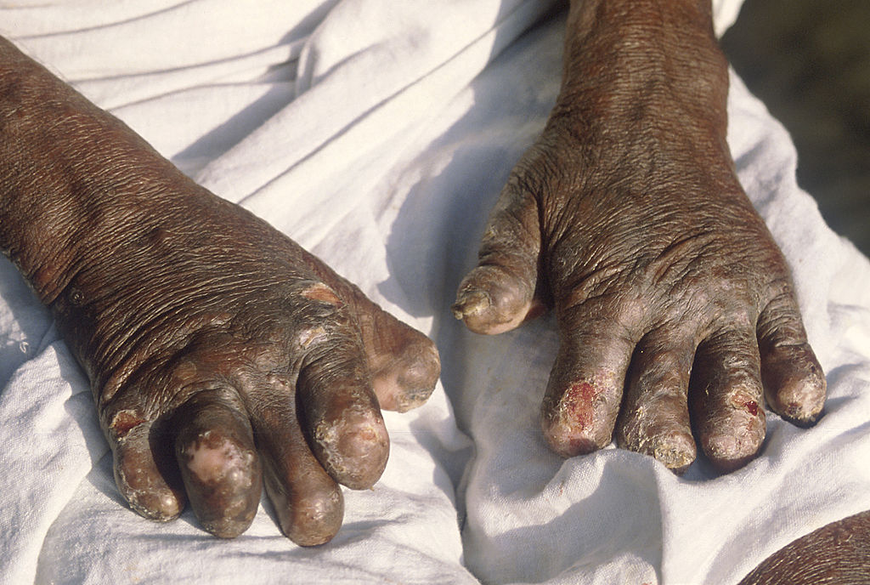
Kožní projevy
https://cs.wikipedia.org/wiki/Lepra#/media/File:An_introduction_to_dermatology_(1905)_nodular_leprosy.jpg
http://epochaplus.cz/odkud-prisla-lepra-z-asie-a-za-staleti-nezkrotla/

Slide 5
Mor
Způsobený bakterií Yersinia pestis
Onemocnění má tři formy: dýmějový mor, septický mor, plicní mor
Dýmějový mor je přenášen blechami, které se infikovaly na nakaženém hlodavci, dochází ke zhnědnutí kousance od blechy a objeví se boule v oblasti mízních uzlin (neléčený smrtnost kolem 60%)
Plicní mor se přenáší kapénkovou infekcí a je mnohem nebezpečnější, působí velice rychle a neléčen má vysokou smrtnost (až přes 90 %)
Černá smrt = největší morová epidemie, která postihla téměř celou Eurasii v polovině 14.století a způsobila smrt až 75 milionů lidí
Dnes se mor v Evropě téměř nevyskytuje, ve světě ovšem ano

Slide 6
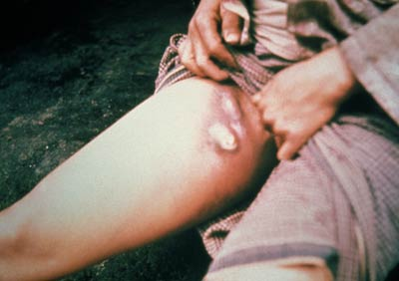
http://zeny.iprima.cz/sites/default/files/image_crops/image_620/9/1188090_mor-v-coloradu_image_620.jpg
https://cs.wikipedia.org/wiki/Mor#/media/File:Acral_necrosis_due_to_bubonic_plague.jpg

Slide 7
Pravé neštovice (variola)
Prudce nakažlivé virové onemocnění přenášené kapénkovou infekcí
Díky očkování byly pravé neštovice 8. 5. 1980 prohlášeny za zcela vymýcené
Jedna z nejnebezpečnějších nemocí: jen během 20. století neštovice zahubily 300–500 miliónů lidí
Nejtypičtějším projevem je kožní vyrážka (na obličeji a končetinách je mnohem výraznější než jinde na těle), která má zpočátku podobu zarudlých skvrnek, které se začnou měnit v puchýřky

Slide 8
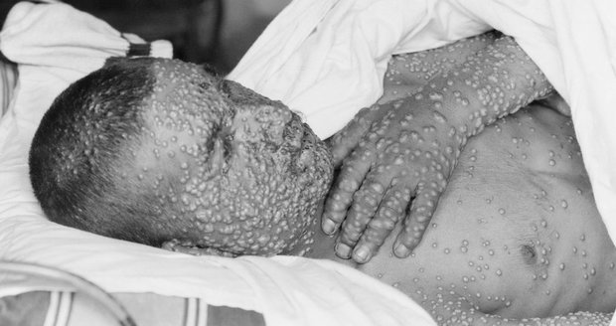
http://img.blesk.cz/img/1/normal620/1947249-img-nestovice-v10.jpg?v=10
Pravé neštovice
Plané neštovice
http://www.wikiskripta.eu/index.php/Soubor:Smallpox_versus_chickenpox_latin_plain.svg

Slide 9
ebola
Onemocnění ze skupiny krvácivých horeček, jehož původcem je virus ebola (v současnosti známe pět kmenů)
Poprvé se objevil roku 1976 a zatím je rozšířen pouze v Africe
Největší epidemie této nemoci s největším počtem úmrtí propukla na přelomu let 2013 a 2014 v západní Africe
K přenosu viru může dojít při kontaktu s krví nebo tělními tekutinami nakaženého
Počátek nákazy je charakterizován vysokými horečkami, svalovými bolestmi a bolestmi hlavy. Častým symptomem je zvracení, průjem, krvácení. Také dochází k poškození ledvin a jater
Ve vztahu k tomuto onemocnění neexistuje žádná specifická léčba

Slide 10
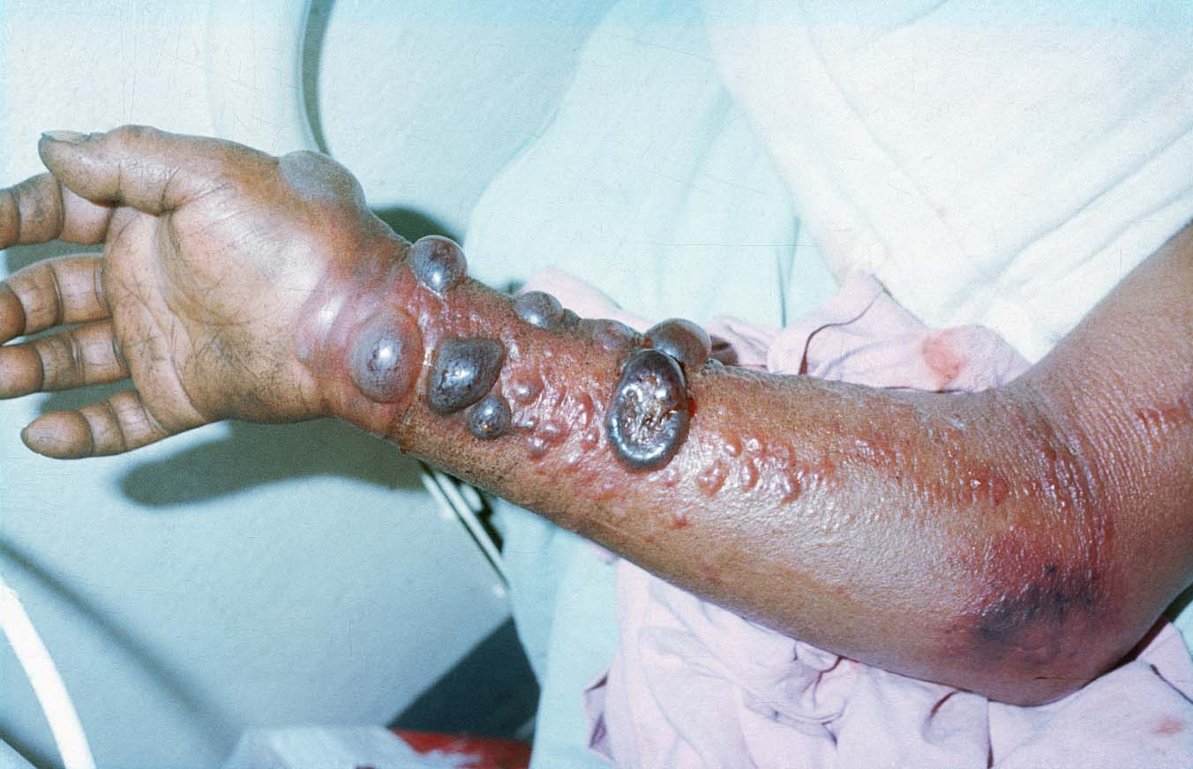
Virus ebola
https://cs.wikipedia.org/wiki/Ebola#/media/File:Ebola_Virus_(3).jpg
http://www.extra.cz/kdo-muze-za-nakazu-ebolou-lekari-konecne-urcili-pacienta-nula-tomu-nebudete-verit/galerie/5

Slide 11
Nakažený ebolou a lékaři v bezpečnostním obleku
http://www.blesk.cz/clanek/zpravy-udalosti/267010/smrtici-virus-eboly-pripravit-se-musi-i-cesko.html

Slide 12
Aids (syndrom získaného selhání imunity)
Následek poškození imunitního systému člověka virem HIV
První záznam z roku 1981 → do dneška se nakazilo asi 40 milionů lidí (3/4 z nich žije v subsaharské Africe), díky imigraci se epidemie ve velkém šíří i do Evropy
Jedním z důsledků epidemie jsou i miliony dětí bez rodičů (jen v Africe 12 milionů)
Přenos krví, pohlavním stykem a z matky na dítě (v těhotenství a při porodu)
Inkubační doba nemoci je 2-6 týdnů → poté příznaky podobné chřipce. Po odeznění přechází nemoc do stadia, kdy nemocný nepociťuje žádné potíže. U dospělých po přibližně deseti letech dochází k zhroucení imunitního systému – AIDS
AIDS neumíme vyléčit, ale dokážeme zpomalit jeho průběh tak, že lidé můžou prožít dlouhý život, aniž by se u něj AIDS vůbec projevil, v chudých zemích je ovšem nedostupnost příliš drahých léků

Slide 13
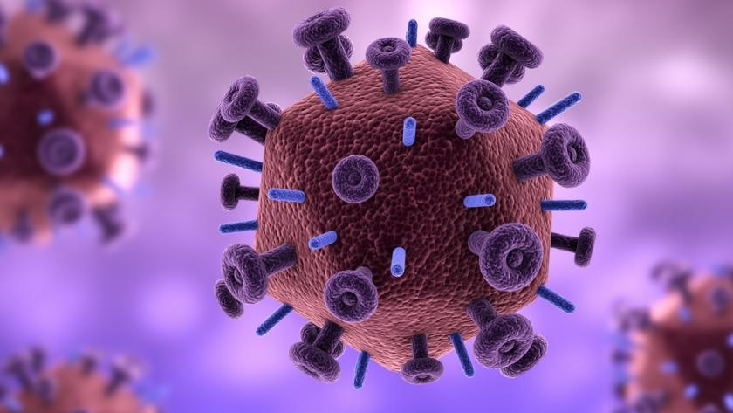
Rozšíření nákazy HIV na světě
Virus HIV
https://cs.wikipedia.org/wiki/AIDS#/media/File:HIV_Epidem.png
http://www.soc.ucsb.edu/sexinfo/sites/default/files/files/styles/large/public/field/image/hiv-virus_0.jpg

Slide 14
Chřipka
virové onemocnění, různé typy (A, B, C)
napadá dýchací soustavu
inkubační doba 1-3dny
příznaky: horečka a bolest hlavy, celková únava, bolest v krku, suchý kašel
léčba trvá 1-2 týdny,
komplikace: zápal plic, bronchitida= zánět průdušek
nejčastěji se můžeme nakazit v zimě- propukají i epidemie, nemáme dostatek vitamínu D v krvi, který získáváme ze slunečního záření
můžeme jí předejít zdravým životním stylem, dodržováním hygieny, pravidelným otužováním nebo saunováním, jíst hodně vitamínu C (ovoce) a jodu
léčba: klid na lůžku, prášky na bolest a horečku (ibuprofen), větší příjem tekutin- vhodné čaje, černé nebo bezové, vypocení

Slide 15
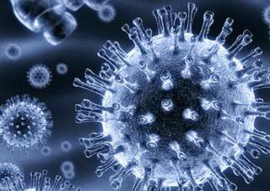
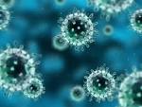
http://lumenn.blog.cz/1612/clovek-mini-chripka-meni
Chřipkový virus
http://www.stoplusjednicka.cz/chripka-zakerni-utocnik-z-mikrosveta

Slide 16
Ptačí chřipka
virus typu A, postihuje hlavně ptáky, výjimečně i některé savce, přenašeči divocí ptáci (kachny)
ochrana proti šíření: očkování a hubení jedinců podezřelých z nákazy
První potvrzený výskyt ptačí chřipky v ČR byl v roce 2006, uhynulá labuť
V roce 2017 se ptačí chřipka znovu objevila na jihu Moravy, poté bylo nalezeno přibližně dalších 22 ohnisek

Slide 17
otázky
Vyjmenujte dvě bakteriální a dvě virové nemoci.
U kterých onemocnění počet nakažených stoupá a u kterých naopak klesá?
Čím je způsobena nemoc AIDS a jak se přenáší?
Co získalo název ČERNÁ SMRT?
Která nemoc (ze zmíněných v prezentaci) byla už vymýcena?
Kde je na světě nejvíce rozšířený virus HIV?
Jak se můžete nakazit ebolou a kde se vyskytuje?
Jmenujte alespoň dvě formy moru.

